Slide 1
Tekoäly Tilastokeskuksen (aineisto)haussa
-pieni katsaus historiaan, teknologiaan ja tulevaisuuteen

Slide 2
Digitaalisten tiedonhakupalveluiden murros: 1980-luvulta internet-ajan alkuun
Viitetietokannat 1980-luvulla olivat tiedonhakupalveluiden edeltäjinä ennen internetiä
Eivät verkon kautta käytettävissä vaan paikan päällä kirjastoissa
Pelaaminen toi modeemit koteihin
1980-luvulla kotitietokoneet yleistyivät mm. pelaamisen myötä (Commodore 64)
CD-ROM ja hypermedia toivat linkit ja kuvat erityisesti PC-koneiden yleistyessä
CD-ROM:t toimivat vain offline-tiedonhakulähteinä, kuten multimediatietosanakirjat (esim. CD-Facta)
Suomi kytkettiin internetiin jo vuonna 1988 (NORDUnet)
Tilastokeskus avasi ensimmäisenä tilastovirastona Euroopassa internet-palvelunsa 1995
Painetut internet-julkaisut käyttäjien oppaina ja tietolähteinä 1990-luvulla
1990-luvun jälkipuoliskolla internet-lehdet keskittyivät uutuuksiin, teknologiaan ja internet-liiketoimintaan
Uutuus- ja aihehakemistot kokosivat kaiken kiinnostavan
Alkuaikojen web-tiedonhaku perustui linkkilistoihin ja hakemistoihin, kuten Lisko, Makupalat ja Yahoo.

Slide 3
Tiedonhaun kehitys Gopherista Googleen
Internetin eri osien (Gopher, www) erilliset hakusovellukset (1990–1995)
Www ja Mosaic-selain yhdisti eri teknologiat yhteen käyttöliittymään, mutta tiedonhaku oli vielä monimutkaista
Web-sivujen lukuisat kilpailevat hakurobotit, mm. Lycos ja Alta Vista (1993–2000)
Suomalaiset hakukoneet, kuten Ihmemaa ja Trampoliini hävisivät kansainvälisille kilpailijoille 12 vuodessa
Hakemistot kehittyvät kaupallisiksi tietoportaaleiksi 2000-luvun alussa
Virtuaalikirjasto ja muut hakemistot jäivät kuitenkin teknologian kehityksen jalkoihin
Hakukoneiden käyttö arkipäiväistyy - ”googlettuminen” (2000-)
Google nousi suosituimmaksi hakupalveluksi yksinkertaisuuden, nopeuden ja mm. pagerankingin ansiosta
Sosiaalinen median myötä tietolähteet hajaantuvat jälleen
2000-luvulla tiedon julkaiseminen siirtyi verkkoon (mm. Wikipedia), Googlesta tuli ylivoimainen hakukone
Sosiaalinen media muutti tiedon luonnetta, julkaisemista ja tiedonhakua

Slide 4
2020-luvulle tultaessa tietoa oli kaikkien ulottuvilla – mikä on seuraava murros?
Teknologia on kaikkien saatavilla
Teknologian helppokäyttöisyys on mullistanut tiedonhaun tehdessään tiedon saavutettavaksi kaikille ja kaikkialla
Mediaympäristö on mullistunut
Digitaalisen median ja sosiaalisen median nousu ovat uudistaneet tiedonlähteitä ja hakutapoja
Informaation lukutaito on yhä tärkeämpää
Tiedonhaun monimutkaistuminen korostaa kriittisen ajattelun ja lähdekriittisyyden merkitystä
Teknologian kehitys on mullistanut tiedonhakutavat
Teknologiset innovaatiot ovat muuttaneet viestintätapoja ja tiedonhakua
Sosiaalisen median vaikutus
Sosiaalinen media on mahdollistanut yksilöllisen ja ryhmäpohjaisen tiedonhaun, mutta myös polarisoinut informaatioympäristöä
Historiakatsauksen lähde: Digitaalisten tietopalveluiden 30-vuotinen taistelu (Markku Huttunen; Suomen Digitalisoinnin Historia / Suomi 100 -hanke)

Slide 5
Tekoäly tiedonhaussa…
Nyt puhutaan tekoälyn kyvykkyyksistä käsitellä luonnollista kieltä ja siitä, miten tekoäly voi yksinkertaistaa loppukäyttäjien hakuprosessia ymmärtämällä luonnollisella kielellä muodostettuja monimutkaisia kyselyitä.
Samalla joudutaan miettimään taas uudella tavalla miten työskennellään --> demokratisoituminen vähentää ammattilaisten asemaa ja olemme siirtyneet luonnollisen kielen hakuun.
Kontekstin ymmärtäminen
Tekoäly ymmärtää hakukyselyjen taustalla olevan kontekstin, mennen avainsanojen yhdistämistä pidemmälle, tulkitakseen käyttäjän aikeita. Generatiivinen tekoäly voi ymmärtää ja tulkita monimutkaisia kyselyitä luonnollisella kielellä, mikä tekee käyttäjille helpommaksi löytää oleellisia tietoja ilman tarkkojen hakusanojen tarvetta.
Personointi
Ajan myötä tekoäly voi oppia käyttäjien toimintaan perustuen, tarjoamaan personoituja hakuja, räätälöiden tuloksia yksittäisten käyttäjien mieltymysten ja hakuhistorian mukaan. Tekoälymallit voivat oppia käyttäjien vuorovaikutuksista, jatkuvasti parantaen hakutulosten merkityksellisyyttä ja tarkkuutta ajan myötä.
Reaktiivisesta toiminnasta proaktiiviseksi → ennakoiva analytiikka ja personoidut suositukset voivat ohjata käyttäjiä resursseihin, joita he eivät välttämättä ole eksplisiittisesti etsineet, rikastuttaen näin "löytökokemusta" ja edistäen tiedon levittämistä (tässä myös riskinsä).

Slide 6
AI Chatbotit käyttäjien tukena
Tekoälychatbotit ohjaavat käyttäjiä oikeiden resurssien pariin käyttäen sisällön luokittelua, avainsanojen tunnistusta ja semanttista analyysiä. Ne tekevät tiedonhausta intuitiivisempaa ja tehokkaampaa antamalla kontekstiin sopivia tuloksia.
Automaattinen sisällön luokittelu
Tekoäly järjestää ja tägää sisältöä, jolloin se on haettavissa aiheen tai kategorian mukaan. Esimerkiksi chatbot voi luokitella tutkimusartikkelit alueen ja metodologisen lähestymistavan perusteella, jolloin käyttäjät voivat löytää kaikki tiettyyn aiheeseen tai tiettyä tutkimustekniikkaa käyttävät tutkimukset.
Avainsanojen tunnistus
Tekoäly tunnistaa ja vastaa kyselyissä oleviin keskeisiin käsitteisiin. Jos käyttäjä mainitsee "inflaatioasteet", chatbot voi välittömästi tarjota aineistoja, jotka liittyvät taloudellisiin indikaattoreihin.
Semanttinen analyysi
Tekoäly ymmärtää kyselyjen merkityksen avainsanojen tuolle puolen. Kysely kuten "näytä minulle etätyön taloudelliset vaikutukset" ymmärretään sen kontekstissa, ja chatbot hakee, ei ainoastaan täsmälleen vastaavia aineistoja, vaan myös niitä, jotka liittyvät etätyön taloudellisiin näkökohtiin.

Slide 7
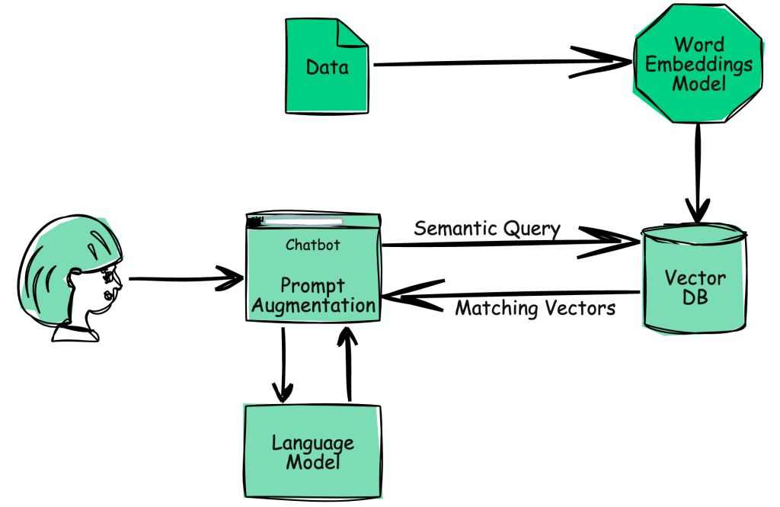
Semantiikka vektorina
Vektorimuotoinen esitys on avainasemassa mallin kyvyssä käsitellä ja tuottaa kieltä, joka tavoittaa ihmiskielen semantiikan erilaiset vivahteet → vektorit tallentavat semanttista informaatiota.
Semanttinen haku käyttää luonnollisen kielen prosessointia (NLP) ymmärtääkseen kielen vivahteita, kuten synonyymeja, monimerkityksellisyyttä ja sanojen välisiä suhteita. Se mahdollistaa tuloksia, jotka ovat käsitteellisesti samankaltaisia kyselen kanssa, vaikka tarkkoja avainsanoja ei olisikaan tekstissä.
Vektoritietokannan sisältämä valtava vektorijoukko järjestetään siten, että jollakin tavoin sisällöllisesti (eli semanttisesti) toisiinsa liittyvät vektorit siirretään erilaisiksi vektorien kimpuiksi tai joukoiksi.
"Embeddingsiä" käytetään sanojen esittämiseen vektoreina, joita koneoppimismallit voivat käyttää tekstin merkityksen ymmärtämiseen. Upotukset ovat kehittyneet ajan myötä yksinkertaisimmasta one-hot -koodauksesta nykyaikaisempiin semanttisiin "upotusmenetelmiin".
Suurten kielimallien ja vektoritietokantojen toimintapiaatteita avataan hyvin Steven Wolframin artikkelissa What Is ChatGPT Doing … and Why Does It Work? It’s Just Adding One Word at a Time

Slide 8
AI Chatbot ja hakukone
Esimerkki siitä kuinka ChatGPT yhdistää Bingin hakutulokset käyttäen monivaiheista prosessia.
Bingille kysely, joka on muodostettu käyttäjän chatbotille antaman syötteen perusteella.
Bing palauttaa tulosten listan, joka voi sisältää verkkosivuja tai muita kyselyyn liittyviä tietoja.
ChatGPT analysoi tulosten sisällön määrittääkseen niiden merkityksen ja tarkkuuden käyttäjän kyselyn kannalta.
Tekoäly syntetisoi tiedot, luo yhteenvedon tuloksista löytyneistä pääkohdista.
ChatGPT käyttää “ymmärrystään” kyselyn kontekstista tulkitaakseen tietoa ja varmistaen, että vastaus vastaa käyttäjän tietotarpeita.
Prosessi mahdollistaa ChatGPTlle tiedon tarjoamisen käyttäjille, joka on ajan tasalla.

Slide 9
Metadataa
Vektorihaku, johon haut usein perustuvat, ei välttämättä vaadi samanlaista tarkkaa avainsanaa kuin perinteiset haut. Esimerkkejä, joissa metatiedon merkitys on suuri:
Metatieto voi parantaa haun tulosten tarkkuutta. Esimerkiksi, jos käyttäjä haluaa tietoja tietyltä vuodelta, julkaisupäivämäärää tai aikaväliä osoittava metatieto voi olla ratkaisevan tärkeää.
Metatiedon avulla voidaan käyttää esimerkiksi fasettihakua, jolloin käyttäjät voivat suodattaa tuloksia attribuuttien, kuten tietolähteen, kategorian, muodon tai aiheen perusteella. Tämä auttaa käyttäjiä kaventamaan tuloksia tehokkaasti.
Yhteensopivuus: metadata helpottaa tietojen yhdistämistä eri lähteistä (tunnistaa yhteiset attribuutit).
Monimutkaiset kyselyt: monimutkaisten, alakohtaisten tai teknisten kyselyiden tapauksessa metatieto voi ohjata tekoäly chatbotia ymmärtämään käyttäjän vaatimukset paremmin ja tarjoamaan tarkempia tuloksia.
Yhdistämällä suurten kieliaineistojen vahvuudet hyvin järjestettyyn metatietoon voidaan tarjota käyttäjille vahvempi ja tehokkaampi hakukokemus.

Slide 10
Kokeiluja Tilastokeskuksessa: “Azure OpenAI PoC”
Kokeilimme OpenAIn kehittämiä kielimalleja Microsoftin Azure-palvelun kautta.
PoCssa keskityttiin erityisesti tiedonhankintaan erilaisia lähteitä hyödyntäen.
Tutkimusaineistojen tietosuojaselosteita hyödyntämällä kokeiltiin, voitaisiinko parantaa tutkimusaineistojen löydettävyyttä/ymmärrettävyyttä
Rakenne sellainen, ettei vektoroinninkaan avulla kyennyt ymmärtämään mitä haetaan (toisteista tietoa).
Mitä muuta saatiin selville
Mallit ja niihin perustuvat chatbotit olivat kykeneviä löytämään ja tiivistämään tietoa suuristakin dokumenteista,
Hyviä tuloksia dokumenteista, joissa on paljon analyysiä ja kuvauksia tekstinä. Ammattilaistason tekstit ja termit kääntyvät hyvin yleiskielelle, mikä auttaa tiedon ymmärtämisessä.
Numeerisen tiedon kanssa ongelmia, mallit eivät hallitse varsinaista laskentaa (ChatGPT Plussan Advanced Data Analysis –komponentti sisältää jonkin verran laskentaominaisuuksia, samoin MS Copilot Exelissä).
Kokemuksia ulkopuolisesta vector hybrid searchiä käyttävästä tuotteesta X.
Yhdistää vektoritietokannan ominaisuuksia perinteiseen hakuun.

Slide 11
Tilastokeskuksen valmisaineistopalvelut
Tutkimusaineistojen/valmisaineistojen kohdalla ei vielä hyödynnetä tekoälyä (on kuitenkin kehitteillä).
Tällä hetkellä esimerkiksi esim. Taika katalogi on toteutettu niin, että ChatGPT Plussalla on vaikeuksia lukea ja Copilotillakin on vaikeaa (sivustoa ei ole suunniteltu AI Chatbotteja varten).
Tietojen pitäisi olla tarjolla:
APIn kautta, että tekoäly järjestelmät pystyisivät pääsemään suoraan kiinni tietoihin (metadata kertoisi eim. miten kerätty).
Vaihtoehtoisesti tietojen pitäisi olla tarjolla formaatissa, jota tekoäly pystyisi helposti lukemaan (kuten esimerksi JSON, XML tai CSV).
Parasta kuitenkin, jos Tilastokeskus voisi tarjota oman AI Chatbotin/haun isojen Chatbottien tuottaman tiedon rinnalle.
Hienoa, jos Tilastokeskuksella olisi data katalogi, joka lukisi suoraan aineistoihin liittyviä metatietoja sieltä, mihin aineistot on tallennettu ja tarjoaisi API rajapinnan.
Tekoäly voisi myös automaattisesti luokitella aineistoja ja samalla parantaa metatietojen laatua.
Tekoäly voisi käyttää myös tiivistämään tietoaineistoja lyhyiksi ja ymmärrettäviksi kuvauksiksi. Nopeuttaa tietoaineistojen relevanssin arviointia.
Aineistokuvauksissa tarvitaan riittävästi luonnollista kieltä…

Slide 12
Tulevaisuutta ja riskejä
Isot globaalit AI chatbotit ovat muodostumassa pääasialliseksi rajapinnaksi kaikkeen verkosta löytyvään!
Onko organisaatiotason hakukoneiden aika ohi vai onko niiden rooli jotenkin erilainen kuin nyt?
Niillä on oma paikkansa vielä pitkään, mutta ihmiset voivat "laiskistua" ja käyttävät vain sitä isoa AI Chatbottia, jonka avulla ovat tottuneet saamaan tietonsa (ja saattavat tulkita, ettei tietoa ole saatavilla kun sitä ei esim. ChatGPT löydä)
Onko Google-haku enää vain jonkinlainen "referenssi" tietoon?
Laiskistumisen muita vaikutuksia: käyttäjillä ei enää kiinnostusta siihen, kuka tai mikä tietoa tuottaa, eikä välttämättä välttämättä kiinnosta onko virallista tietoa vai ihan jotain muuta...

Slide 13
Mustan laatikon riskit?
Isot AI Chatbotit ovat kuitenkin samalla myös musta laatikko
Eivät perustu useinkaan open access -pohjaisiin malleihin (emme tiedä ihan kaikkea mitä niiden osaamisen takana on).
Emme koskaan pysty 100% varmuudella sanomaan, minkälaisia muutoksia on tulossa/on tehty ja miten muutokset vaikuttavat siihen miten joku tieto siellä näkyy/käsitellään…
AI Chatbottien riskejä
Monitoroi tunnetuimpien AI Chatbottien toimintaa, kuinka ne tulkitsevat ja esittävät oman organisaatiosi tietoja.
Tekoäly tulee mullistamaan tiedon saannin ja hyödyntämisen ammatillisissa ympäristöissä, johtaen tehokkaampaan, personoidumpaan ja älykkäämpään tiedonhallintaan.
On kuitenkin yhtä tärkeää ymmärtää näihin liittyviä riskejä (tekoälyyn liittyvät riskit on sangen pitkä lista).

Slide 14
Tulevaisuus?
Tulevaisuudessa tekoäly tulee todennäköisesti mullistamaan tutkimustiedon jakeluun liittyviä palveluita entisestään.
Tekoälyyn ohjautuvat suosittelujärjestelmät: järjestelmät voisivat tarjota personoituja sisältöehdotuksia, oppien käyttäjien vuorovaikutuksista tarkentaakseen suosituksiaan ja tehdäkseen löytämisen tehokkaammaksi.
Digitaalisen aineistokokoelman hallinta: tekoäly pystyy automatisoimaan digitaalisten aineistokokoelmien luokittelun ja analysoinnin, optimoiden tallennus- sekä hakuprosesseja.
Älykkäät asiakaspalvelu Chatbotit: voisivat tarjota tutkimusapua ja personoitua käyttäjätukea, muodostaen olennaisen osan tutkimusprosessista!
Johtaa intuitiivisempiin ja tehokkaampiin työkaluihin tutkijoille ja yleisölle, parantaen pääsyä tutkimustietoihin.

Slide 15
Lähteet / Linkit
What Is ChatGPT Doing … and Why Does It Work? It’s Just Adding One Word at a Time (Steven Wolfram)
Norjan tilastovirasto: SSB GPT Lab
Demo of SSB's GPT in action (video)
Samsung: Kuinka Reaaliaikainen käännös -toimintoa voi käyttää puheluiden aikana
https://docplayer.fi/47316000-Digitaalisten-tieto-palveluiden-30-vuotinen-taistelu.html (Markku Huttunen; Suomen Digitalisoinnin Historia / Suomi 100 -hanke)
LEGO, the Future of TikTok, and A Problem for Your Kids?

